Slide 1
OPAKOVANIE
celulóza
trypsín
ektoskelet
Pasívny pohybový aparát
Tela subcutanea
epiderma
radula
pseudopódiá
Chorda dorsalis

Slide 2
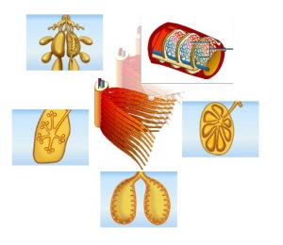
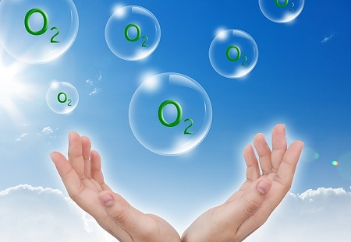
DÝCHACIA SÚSTAVA
MGR. Ivana Sokolská

Slide 3

R_S_ _ RÁ_IA
Vonkajšie a vnútorné dýchanie

Slide 4
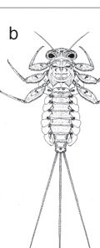
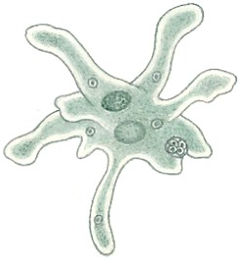
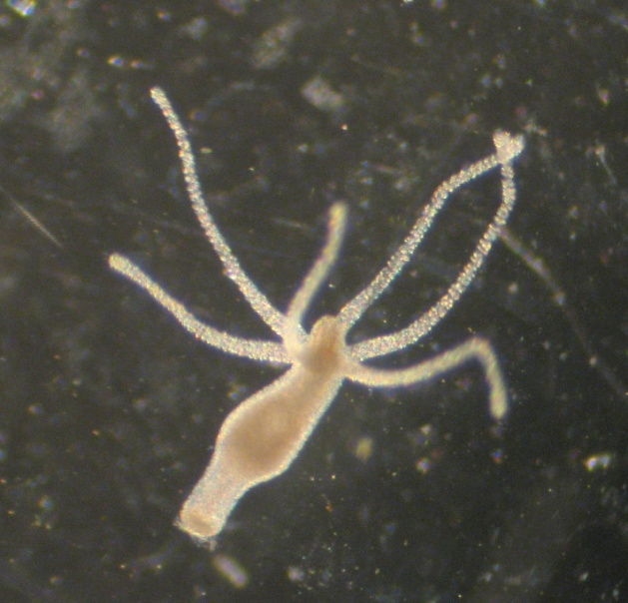
TYPY DÝCHACÍCH ORGÁNOV

Slide 5
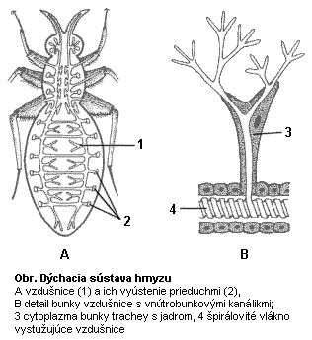

Slide 6
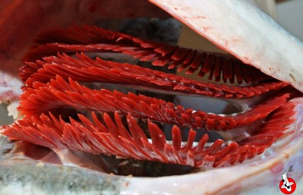
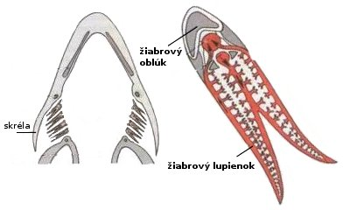
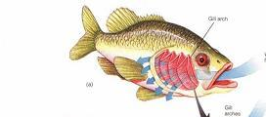
Vodné bezstavovce ...

Slide 7
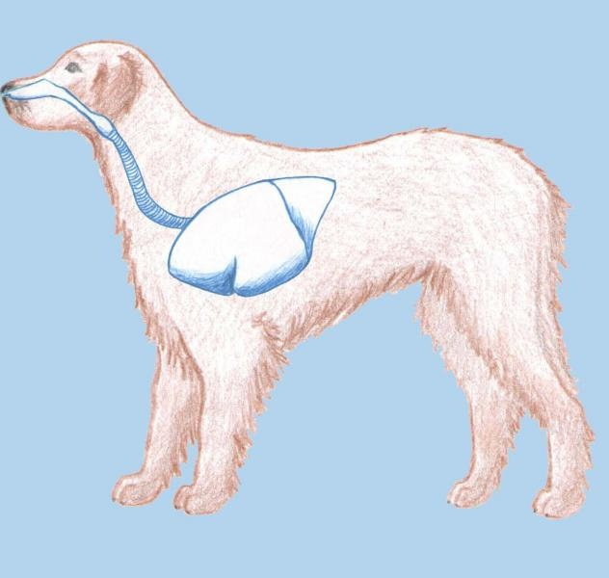
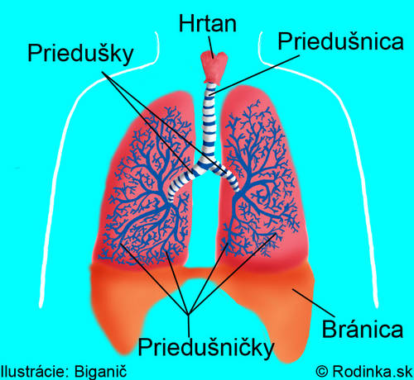
Suchozemské stavovce ...

Slide 8
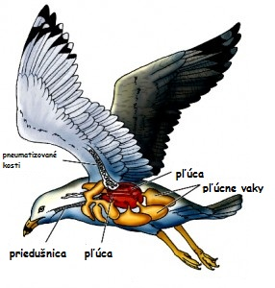
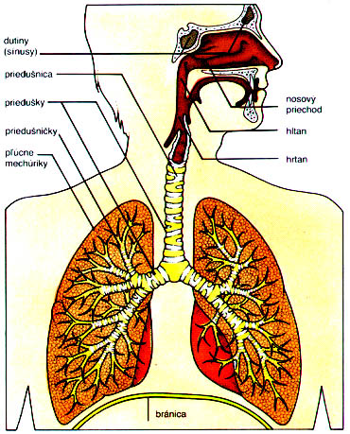
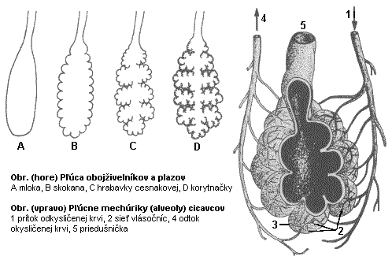
PĽÚCA

